Slide 1


תכנית אסטרטגית לחיזוק החינוך הטכנולוגי מקצועי בישראל
2017-2022
יום רביעי ו' בחשון תשע"ח
26 באוקטובר 2017
ד"ר עופר רימון
סמנכ"ל תקשוב, טכנולוגיה ומערכות מידע

Slide 2
יעדים לחמש השנים הקרובות
הגדלת מס' התלמידים בחינוך הטכנולוגי בתיכון ובלימודי המשך (טכנאים והנדסאים)
חיזוק הקשר בין התעשייה למערכת החינוך הטכנולוגית תוך הגדלת מספר התלמידים המשלבים לימודים והתנסות מעשית בתעשייה
הגדלת מספר התלמידים המסיימים עם תעודת הסמכה מקצועית (בנוסף או כתחליף לתעודת בגרות)
חיזוק החינוך הטכנולוגי בכפרי הנוער
טיוב מתמיד של החינוך הטכנולוגי תוך התאמה ועדכון של תוכניות הלימודים ושיטות ההוראה בבתי הספר בדגש על ההתנסות המעשית

Slide 3
הגדלת מספר התלמידים בחינוך הטכנולוגי בתיכון ( י-י"ב)
43%
42%
41%
40.5%
40%
תוספת של כ-5,000 תלמידים לחינוך הטכנולוגי בשנה

Slide 4
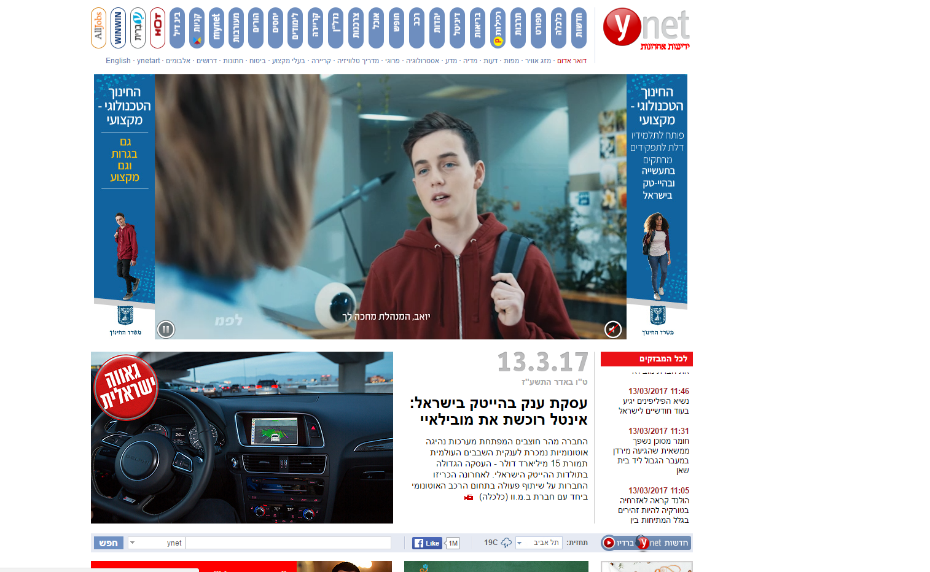

Slide 5
הגדלת מספר הלומדים בלימודי המשך (טכנאים והנדסאים)
תוספת של כ-500 טכנאים-הנדסאים בשנה

Slide 6
חיזוק הקשר בין החינוך הטכנולוגי לתעשייה ולעולם העבודה
תלמיד
בית הספר
טיוב החינוך הטכנולוגי
מעסיק

Slide 7
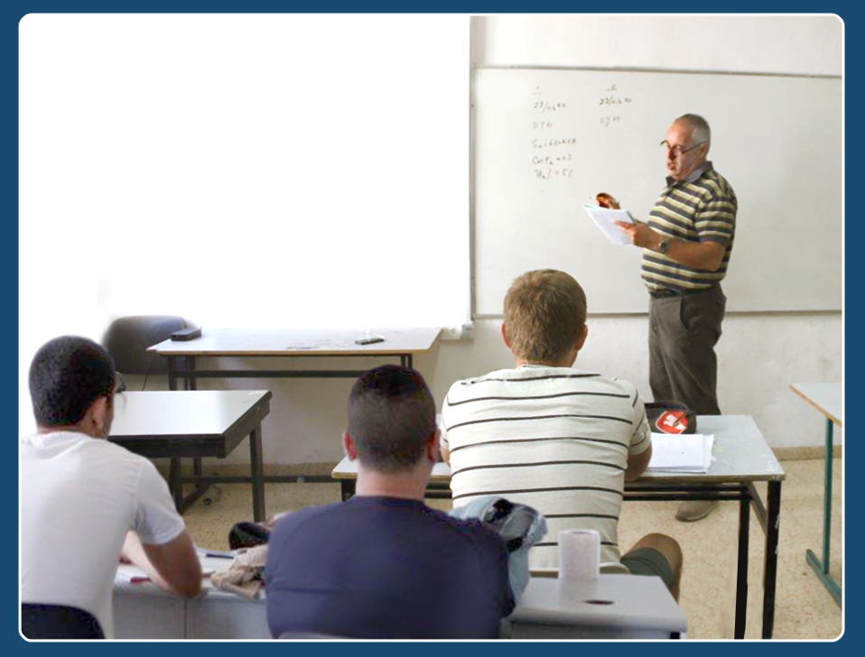
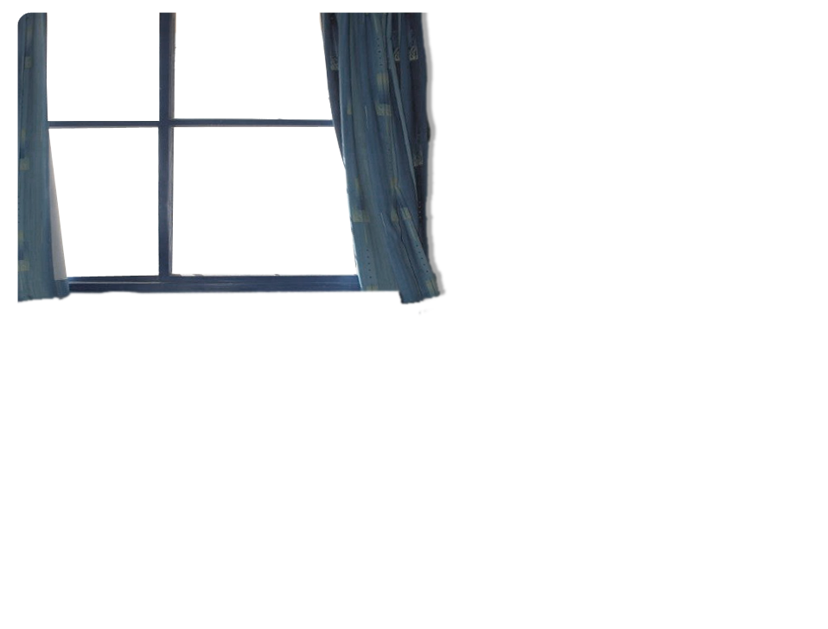


Slide 8

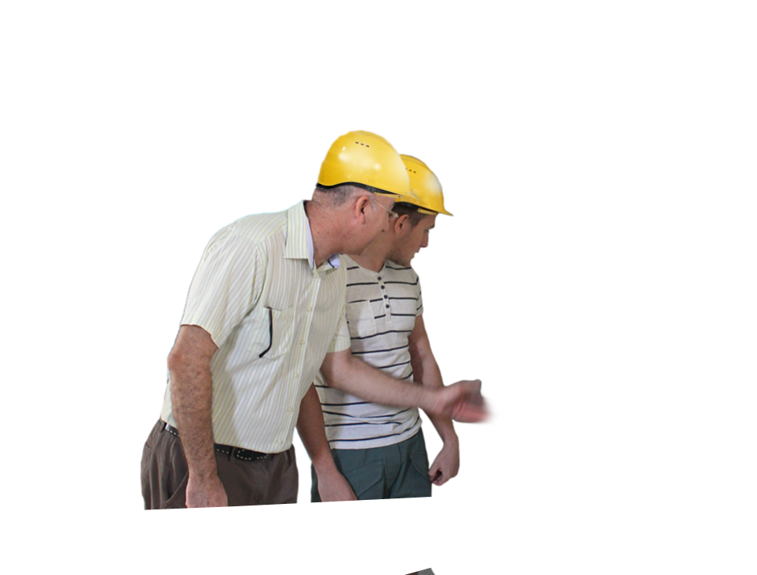
Notes:
עבודת גמר/פ"ג:
נתון ל תשע"ב -- 22,818

Slide 9
התנסות תלמידים בתעשייה
\
בכל שנה, תוספת של כ-6,000 תלמידים בתיכון וכ-1,000 תלמידי בלימודי יג-יד

Slide 10
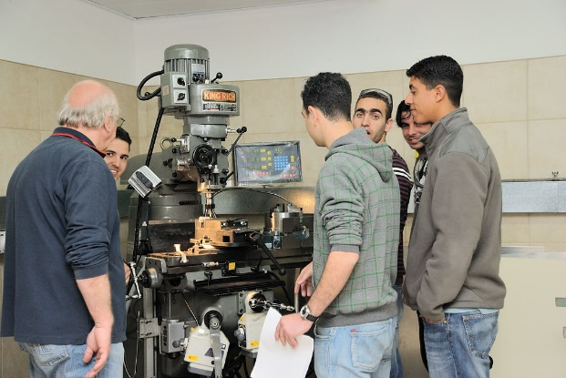

Slide 11
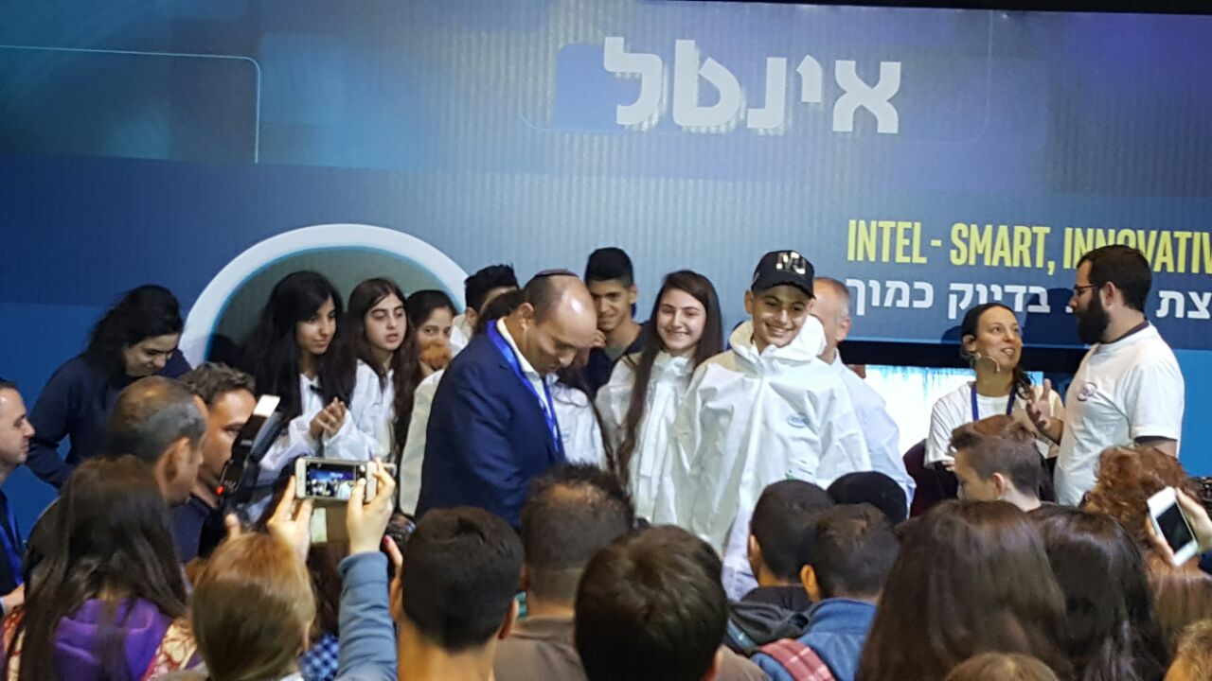
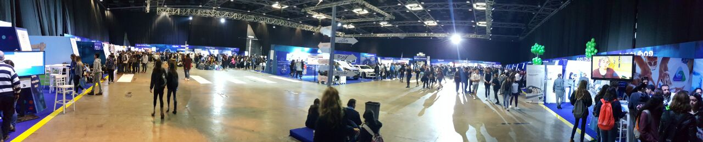

Slide 12
היריד הטכנולוגי – חשיפה לתעשייה כבר בשלב הבחירה
תוספת של כ- 10,000 תלמידים בשנה
Notes:
להפוך את השקף שיראה כמו השקפים האחרים ולשים גידול של 10,000 תלמידים בשנה כולל קישור לתמונה על עמוד שלם

Slide 13
תעודות מקצוע ותעודות הסמכה
תוספת של כ- 5,000 תלמידים הזכאים לתעודה מקצועית/הסמכה בשנה
Notes:
להתאים לצורה של השקפים הקודמים

Slide 14
טיוב החינוך הטכנולוגי
הקמת ארבעה מרכזי טכנולוגיה אזוריים בנוסף לשני המרכזים הקיימים
שדרוג כרבע מהסדנאות בבתי הספר בכל שנה בכדי שהלמידה תהיה בסביבה מכבדת ועדכנית.
עדכון תוכניות הלימודים וחומרי הלימוד ובהתאם פיתוח צוות מורים מובילים
הפעלת תוכנית לטיוב פרויקטי הגמר שתוודא שבתהליך בניית פרויקט הגמר התלמיד עובר תהליך פדגוגי משמעותי.
בניית תוכנית אסטרטגית בארבע מגמות בכל שנה יחד עם השותפים הרלוונטיים כולל בית ספר מדגים. בשנת הלימודים הבאה במגמות הרכב בשיתוף עם איגוד המוסכים ומשרד התחבורה, במגמת מערכות ייצור ממוחשבות בשיתוף עם איגוד תעשיות המתכת, במגמת בניה ואדריכלות בשיתוף משרד השיכון ואיגוד בוני הארץ ובמגמת חשמל עם חברת חשמל ומשרד האנרגיה.
פיתוח תוכנית טכנולוגית יישובית מכיתה א' ועד כיתה יב בישובים קטנים בפריפריה סביב מספר מגמות טכנולוגיות מכיתה א' ועד כיתה י"ב.

Slide 15
החינוך הטכנולוגי בישראל - "הבחירה בידיים שלך"
החינוך הטכנולוגי אינה מערכת מסלילה כל תלמיד בה לומד במסלול בגרותי. אין חסם לתלמיד להתקדם, הכול תלוי ביכולות וברצון של התלמיד.
החינוך הטכנולוגי מהווה רשת בטחון בכך שתלמיד יכול להגיע לתעודת הסמכה מקצועית גם ללא בגרות.
החלוקה בין Low tec ל-Hi tec אינה רלוונטית עוד.
אנו עדים לכניסה של מערכות חכמות לכל התחומים: רכב, עיבוד שבבי, בקרה ואנרגיה ועולם המחשבים ובכך הופכות כל המגמות לטכנולוגיות מתקדמות.

Slide 16
שיעור הזכאות לבגרות בחינוך הטכנולוגי בהשוואה לעיוני

Slide 17
שיעור תלמידי החינוך הטכנולוגי לפי אשכולות הלמ"ס
אשכול למ"ס | סה"כ תלמידים י'-י"ד |  | לומדים בחינוך טכנולוגי י'-י"ד
 | כמות תלמידים | אחוז הלומדים | מספר | אחוז
1-2 | 59,942 | 15% | 28,010 | 17%
3-4 | 112,786 | 30% | 43,544 | 28%
5-6 | 135,414 | 35% | 60,307 | 38%
7-10 | 81,069 | 20% | 26,846 | 17%
סה"כ | 389,211 |  | 158,707

Slide 18
הנדסת תוכנה
אשכול למ"ס | שנת 2000 |  | שנת 2017
 | כמות תלמידים | אחוז הלומדים | מספר | אחוז
1-2 | 263 | 3% | 4,846 | 19%
3-4 | 2,030 | 20% | 4,599 | 19%
5-6 | 4,910 | 50% | 8,442 | 34%
7-10 | 2,630 | 27% | 7,028 | 28%
סה"כ | 9,833 |  | 24,915

Slide 19
אלקטרוניקה
אשכול למ"ס | שנת 2000 |  | שנת 2017
 | כמות תלמידים | אחוז הלומדים | מספר | אחוז
1-2 | 1,394 | 7% | 2,233 | 15%
3-4 | 4,913 | 24% | 5,174 | 34%
5-6 | 10,906 | 52% | 6,425 | 42%
7-10 | 3,042 | 15% | 1,473 | 9%
סה"כ | 20,955 |  | 15,305

Slide 20
ביוטכנולוגיה
אשכול למ"ס | שנת 2000 |  | שנת 2017
 | כמות תלמידים | אחוז הלומדים | מספר | אחוז
1-2 | 74 | 4% | 1,137 | 15%
3-4 | 397 | 20% | 1,685 | 23%
5-6 | 767 | 40% | 2,624 | 35%
7-10 | 682 | 36% | 1,971 | 27%
סה"כ | 1,920 |  | 7,417

Slide 21
בנייה ואדריכלות
אשכול למ"ס | שנת 2000 |  | שנת 2017
 | כמות תלמידים | אחוז הלומדים | מספר | אחוז
1-2 | 129 | 5% | 108 | 5%
3-4 | 417 | 16% | 721 | 34%
5-6 | 1,482 | 57% | 876 | 40%
7-10 | 583 | 22% | 455 | 21%
סה"כ | 2,611 |  | 2,160

Slide 22

תודה

